Slide 1
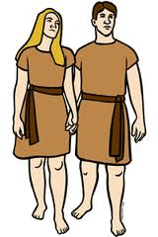
člověk
KOSTRA

Slide 2
kostra
Je oporou našeho těla.
Chrání vnitřní orgány.
Na kostru se upínají svaly, které umožňují pohyb.
Je složena z velkých i malých kostí.
Kostra hlavy (lebka)
Páteř (obratle)
Žebra
Pánev
Kostra horní končetiny
Kostra dolní končetiny
Články prstů

Slide 3
Šablona č. 27
Vypracovala: Květuše Vendégová
Prvouka
2.ročník ZŠ
ZŠ a MŠ Višňová
30.12.2010
Obrázky www.google.cz

